Slide 1

北京体育大学
Beijing Sport University
论文框架结构

Slide 2
北京体育大学
Beijing Sport University
近期安排
阅读和FMS，动作质量评估相关的论文
重新撰写文献综述部分
完成动作识别部分的实验分析
熟悉论文撰写要求，按照框架逐步填充内容，在写的同时保证格式规范

Slide 3
北京体育大学
Beijing Sport University
动作质量评估国内外研究现状分为以下5个方面：
1.首先介绍不同的动作捕捉传感器
光学捕捉系统
不同相机，2D相机，深度相机
惯性传感器
其它传感器，如压力传感器，声学传感器
2. 目前一些已有的数据集
UI-PRMD – Kinect V2 + Vicon
Kinect 3D Active – Kinect V2
TST Fall Detection - Kinect V2+IMU
3. 特征提取
手工提取特征：根据相关领域知识提取关节角度和关节之间的欧几里得距离；平均速度、反应时间、持续时间、峰值速度、最大速度、距离误差、方向误差和路径长度比。
自动提取特征：自动编码器，PCA等可以对原始骨架数据降维，CNN算法可以提取原始图像中的低维信息。

Slide 4
北京体育大学
Beijing Sport University
4. 评估方法
离散运动评分方法（Discrete movement score approaches），这种方法只能将动作分为几个类别，比如正确的和不正确的，输出通常为0，1。有Adaboost，KNN，随机森林等传统机器学习方法，深度学习方法，如卷积神经网络用于一些测试。
基于规则的方法（ Rule-based approaches），事先由临床专家定义一套规则，比如不同角度对应不同分值，通过最后的数据对其进行分析。
基于模板的方法（Template-based approaches），根据受试者执行的训练动作序列与模板动作序列之间的差异来评估患者的运动表现。分为距离函数（欧氏距离，马氏距离，DTW等评估距离相似度）和概率密度函数（高斯混合模型，隐马尔可夫模型等）。

Slide 5
北京体育大学
Beijing Sport University
论文框架
摘 要
ABSTRACT
目 录
1 引言
1.1 问题的提出
1.2 选题的目的意义
1.2.1 选题目的
1.2.2 选题意义
1.2.3 选题的理论价值与应用价值
2 文献综述
2.1 动作质量评估国内外研究现状
2.1.1 数据采集传感器介绍
2.1.2 数据集介绍
2.1.3 特征提取方法介绍
2.1.4 动作质量评估方法介绍
2.2 功能性动作筛查国内外研究现状
2.2.1 功能性动作筛查介绍
2.2.2 功能性动作筛查研究现状
2.3 本章小结
3 研究设计
3.1 研究对象、方法和技术路线
3.1.1 研究对象
3.1.2 研究方法
3.1.3 技术路线
3.1.4 研究的相关界定
3.2 研究重难点和创新点
3.2.1 研究重点
3.2.2 研究难点
3.2.3 研究创新点
一般这三部分在25页左右，其中文献综述和研究方法占大部分

Slide 6
北京体育大学
Beijing Sport University
论文框架
4 研究过程与分析（重点）一般在30页左右
4.1 研究过程
4.1.1 数据预处理
4.1.2 特征提取
4.1.3 FMS 动作识别
4.1.4 FMS 自动化评价指标的构建
4.1.5 基于改进的高斯混合模型的FMS动作评估
4.2 研究结果分析
4.2.1 基于改进KNN的FMS 动作识别性能
4.2.2 基于改进高斯混合模型的FMS自动化评估的性能
5 研究结论与建议
5.1 研究结论
5.2 研究建议

Slide 7
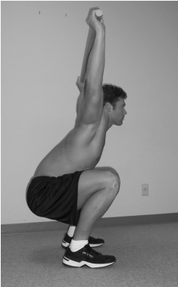

Slide 8
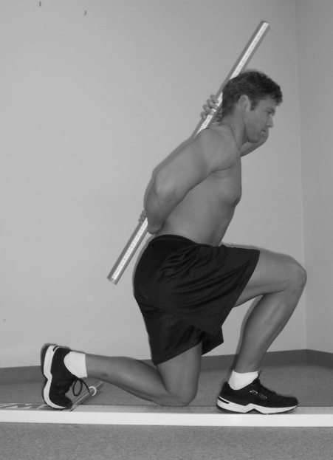
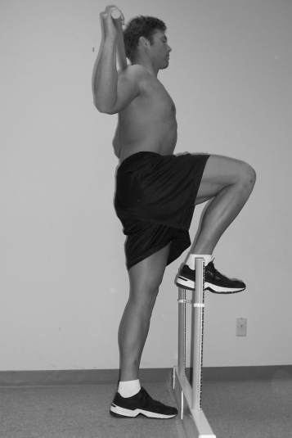
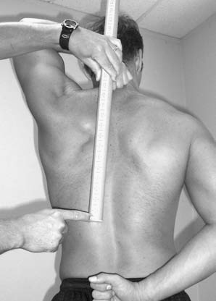

Slide 9
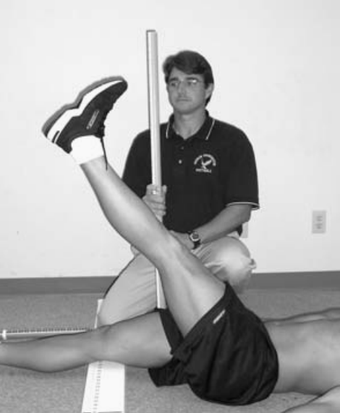
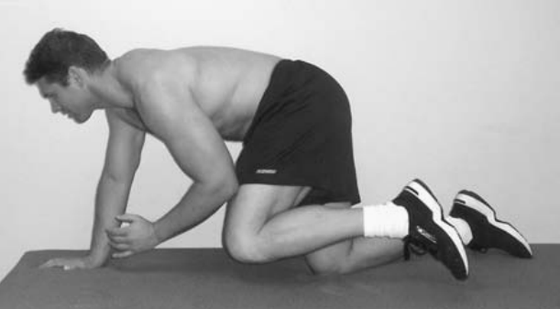

Slide 10
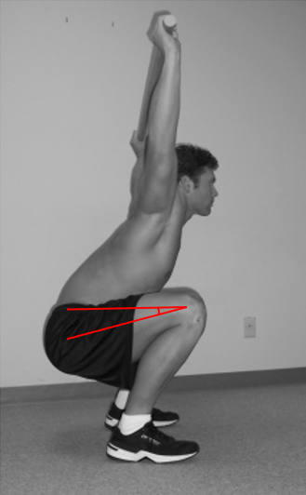
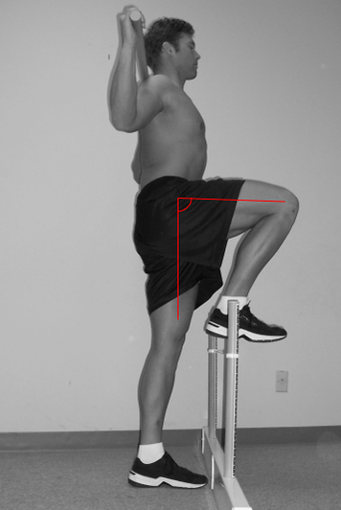
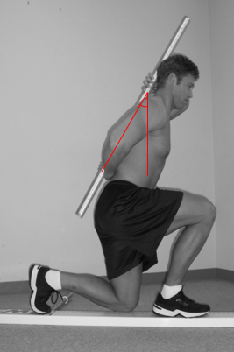
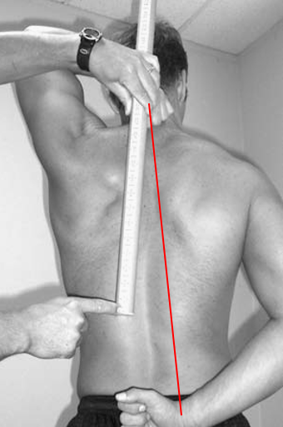
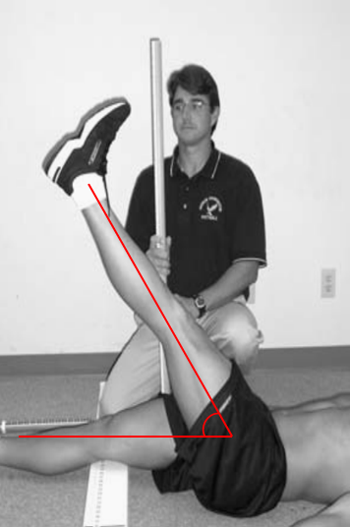
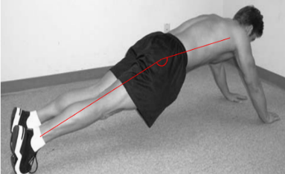
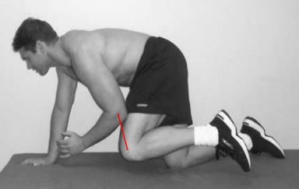
α
α
α
α
d
α
d

Slide 11

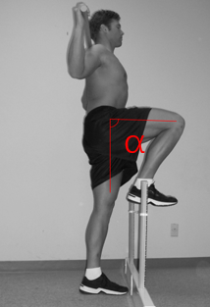
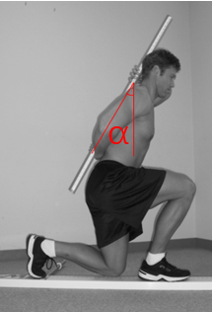
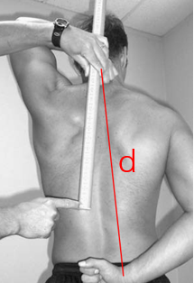
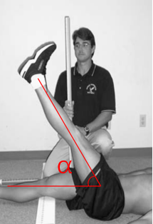
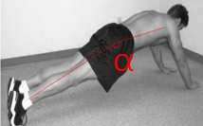
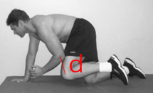

Slide 12
